Slide 1
DE L’EMPOWERMENT INDIVIDUEL
A
L’EMPOWERMENT COLLECTIF
Marie-Georges Fayn, PhD,
Sciences de gestion

Slide 2
Marie-Georges Fayn
PhD/Dr en Sciences de gestion–Management, Chercheure attachée au laboratoire VALLOREM
Professionnelle de la communication spécialisée en santé
Fondatrice de sites d’information
Réseau CHU
Réseau Hôpital & GHT (2020)
Auteure de plusieurs ouvrages sur
la communication en santé
Thèse par articles
dédiée à l’empowerment
individuel et collectif
des patients (2019)
Fondatrice de
selfpowercommunity.com
Fil d'actualité et média-support de ses recherches
vit et télétravaille en Brenne (36),
engagée dans la défense des services
publics de proximité

Slide 3
Marie-Georges Fayn
2020
Co-rédaction
2008
Ouvrage collectif

Slide 4
Marie-Georges Fayn
2022- Agbokanzo K. S., Mutabazi E., Fayn M.G. (2022), Fabien Eboussi Boulaga, un décryptage africain de l’empowerment in Livian Y-F. et Marc Bidan (Dir.) Les grands auteurs aux frontières du management – Quand les idées traversent les frontières, EMS (Editions Management & Société), 253-270.
2021 – Fayn MG, Rivière A. et des Garets V. (2021), Collective empowerment of an online patient community: Conceptualizing process dynamics using a multi-method qualitative approach, BMC Health Services Research, (HCERES B / FNEGE 3 / CNRS 3)
2019 – Fayn M.G., des Garets V. et Rivière A. (2019), Vers une compréhension approfondie de l’empowerment du consommateur : clarification conceptuelle et enrichissement théorique, Revue Française de Gestion, 45(278), p.121-145 (HCERES A / FNEGE 2 / CNRS 3).
2017 – Fayn M.G, des Garets V. et Rivière A. (2017), Mieux comprendre le processus d’empowerment du patient, Revue Recherches en Sciences de Gestion – Management Sciences, N°119, p.55-73, (HCERES B / FNEGE 3 / CNRS 4).
Principales
publications scientifiques

Slide 5
Empowerment : deux visions prédominent
POUVOIR TRANSMIS TOP DOWN
Empowerment libérateur
des opprimés
Sciences de l’éducation (Freire, 1970)
Sciences politiques (Solomon, 1987)
Géographie-sciences du développement (Calvès, 2009)
Empowerment circonscrit
à une délégation de tâches
Ressources humaines (Bowen, 1995)
Marketing (Wright et al., 2006 ; Canel-Depitre, 2012 )
Santé (Rogers et al., 1997)
POUVOIR CONQUIS BOTTOM UP

Slide 6
expansion de la liberté de choix
volonté de changer les choses en mieux
compréhension du système
juste colère
conscience critique
acquisition de savoirs, de compétences
BOTTOM UP
Refus de subir

Slide 7
Littératie Compétences techniques
Réciprocité
Altruisme
(Servet, 2007)
Habilité
Sociale
(Ziebland, 2004)
Décentration
(Piaget, 1973)
Caractéristiques personnelles qui favorisent le passage de l’empowerment individuel à collectif
L’articulation est facilitée par les dispositions altruistes des personnes et leur sens de la communauté.

Slide 8
interactions communicatives
entraide
empathie
leadership
altruisme
soutiens émotionnels et informationnels
intensité d’engagement
aptitudes sociales
IDENTITE SOCIALE

Slide 9
sens de la communauté
collaborations fédératrices
influence sociétale
analyse critique des forces qui façonnent l’environnement
plaidoyer
campagnes d’information et de sensibilisation
partenariat avec d’autres acteurs engagés
capacité à faire reconnaître les différences,
capacité à négocier des droits
influence socio-politique
positionnement du groupe en tant que force de changement
sentiment d’efficacité politique et de pouvoir social
Force collective
conception de connaissances et de compétences collectives
connectivité entre les membres
reconnaissance des buts et des objectifs communs
satisfaction des besoins par l’engagement de tous,
mobilisation des ressources pour une action collective
création de solutions pour palier les dysfonctionnements
activisme
combativité
cohésion
lien émotionnel tissé par histoires et expériences partagées
solidarité - assistance réciproque
sentiment de reconnaissance
influence mutuelle
optimisme dans l’avenir

Slide 10
Capital communautaire
Leader charismatique et modérateurs
Auto-organisation Mise en relation Coopérations
Caractéristiques organisationnelles qui favorisent les dynamiques collectives

Slide 11
construction d’une identité collective
Pratiques et dispositifs participatifs
organisation des apprentissages
accès aux informations opportunes et fiables
valorisation des activités prosociales
offres d’opportunités (rôles et responsabilités)
Cadre structurel stimulant et démocratique

Slide 12
Nouvelle définition de l’empowerment
Emancipateur par essence, l'empowerment caractérise le processus d’expansion
de la connaissance,
de la compétence,
de la puissance d’agir,
et du pouvoir d’influence d’une personne et de son mouvement.
Ce déploiement suit une trajectoire dynamique d’abord individuelle puis collective ; le niveau collectif regroupant plusieurs dimensions, communautaire, collaboratif, sociétal…

Slide 13
L’empowerment
- un parcours émancipateur pour les individus qui veulent prendre en main leur destin
- une priorité pour les organisations citoyennes, ces corps intermédiaires qui se saisissent des questions de société et instaurent de nouvelles formes de débats et d’interventions
- une nécessité pour la régénérescence de nos démocraties fragilisées
https://selfpower-community.com/

Slide 14
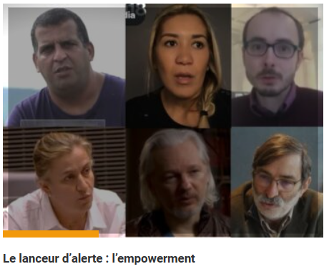
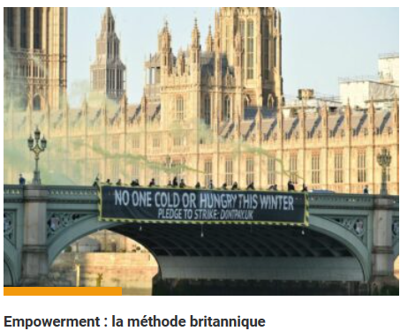
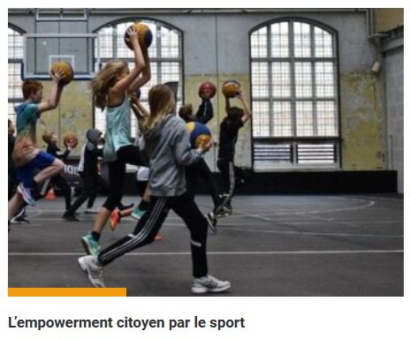
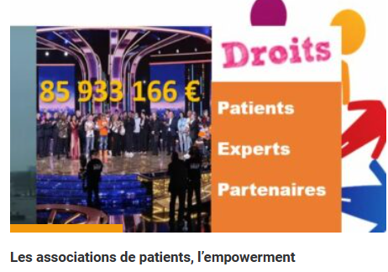
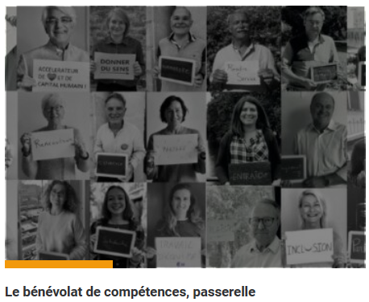
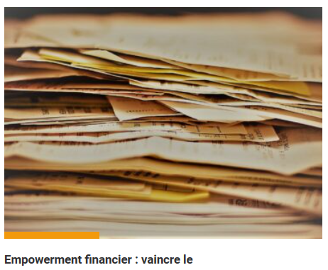
https://selfpower-community.com/

Slide 15
Merci de votre attention
Marie-Georges Fayn
mariegeorgesfayn@gmail.com
https://www.linkedin.com/in/marie-georges-fayn-1a6b2228/

